Slide 1
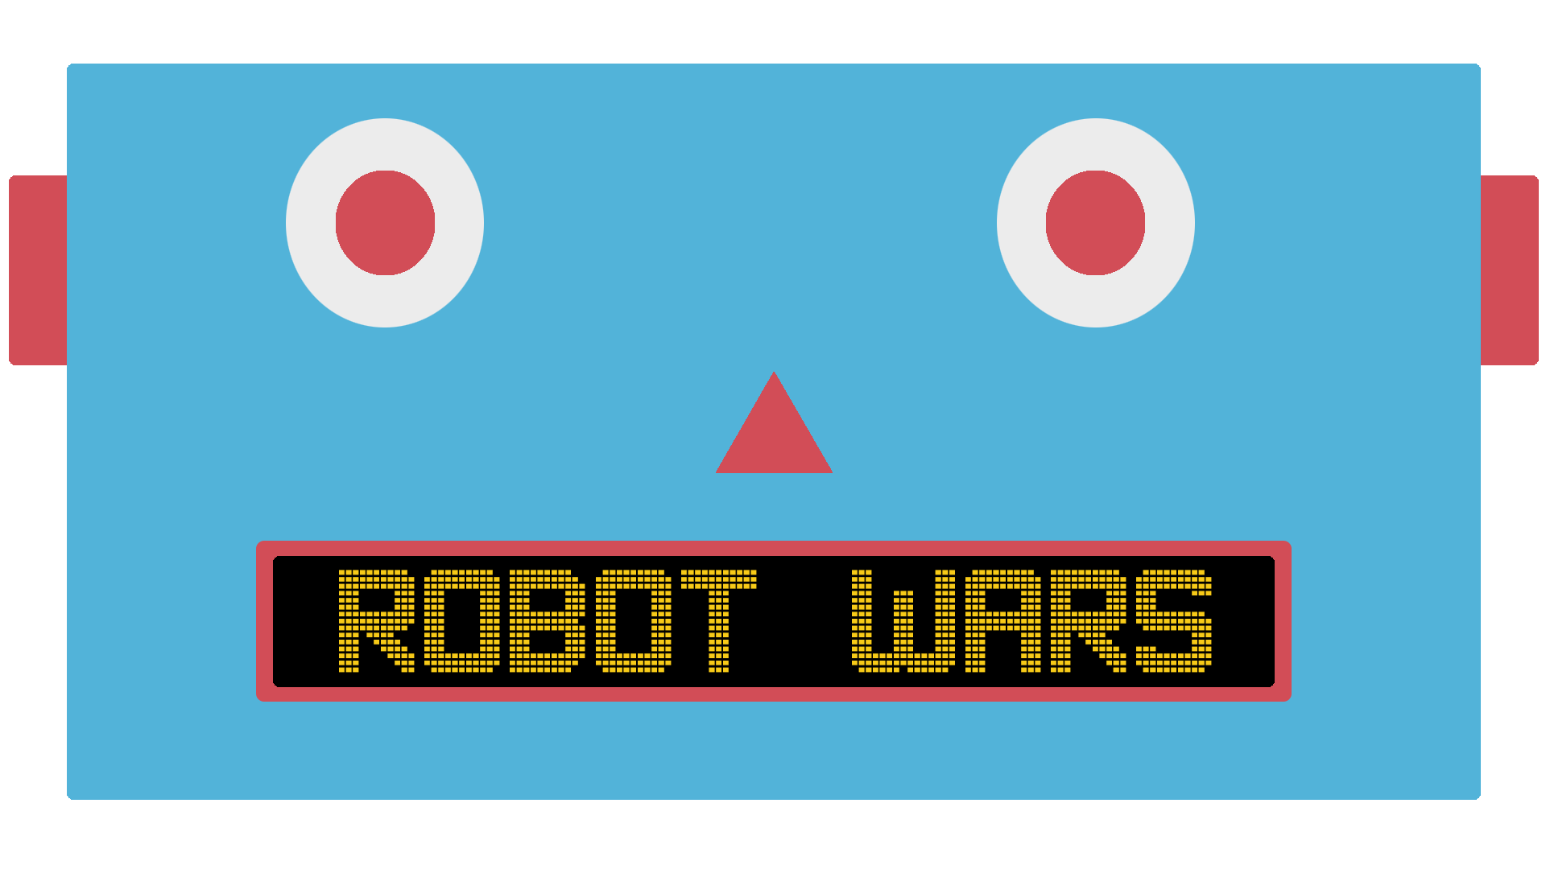
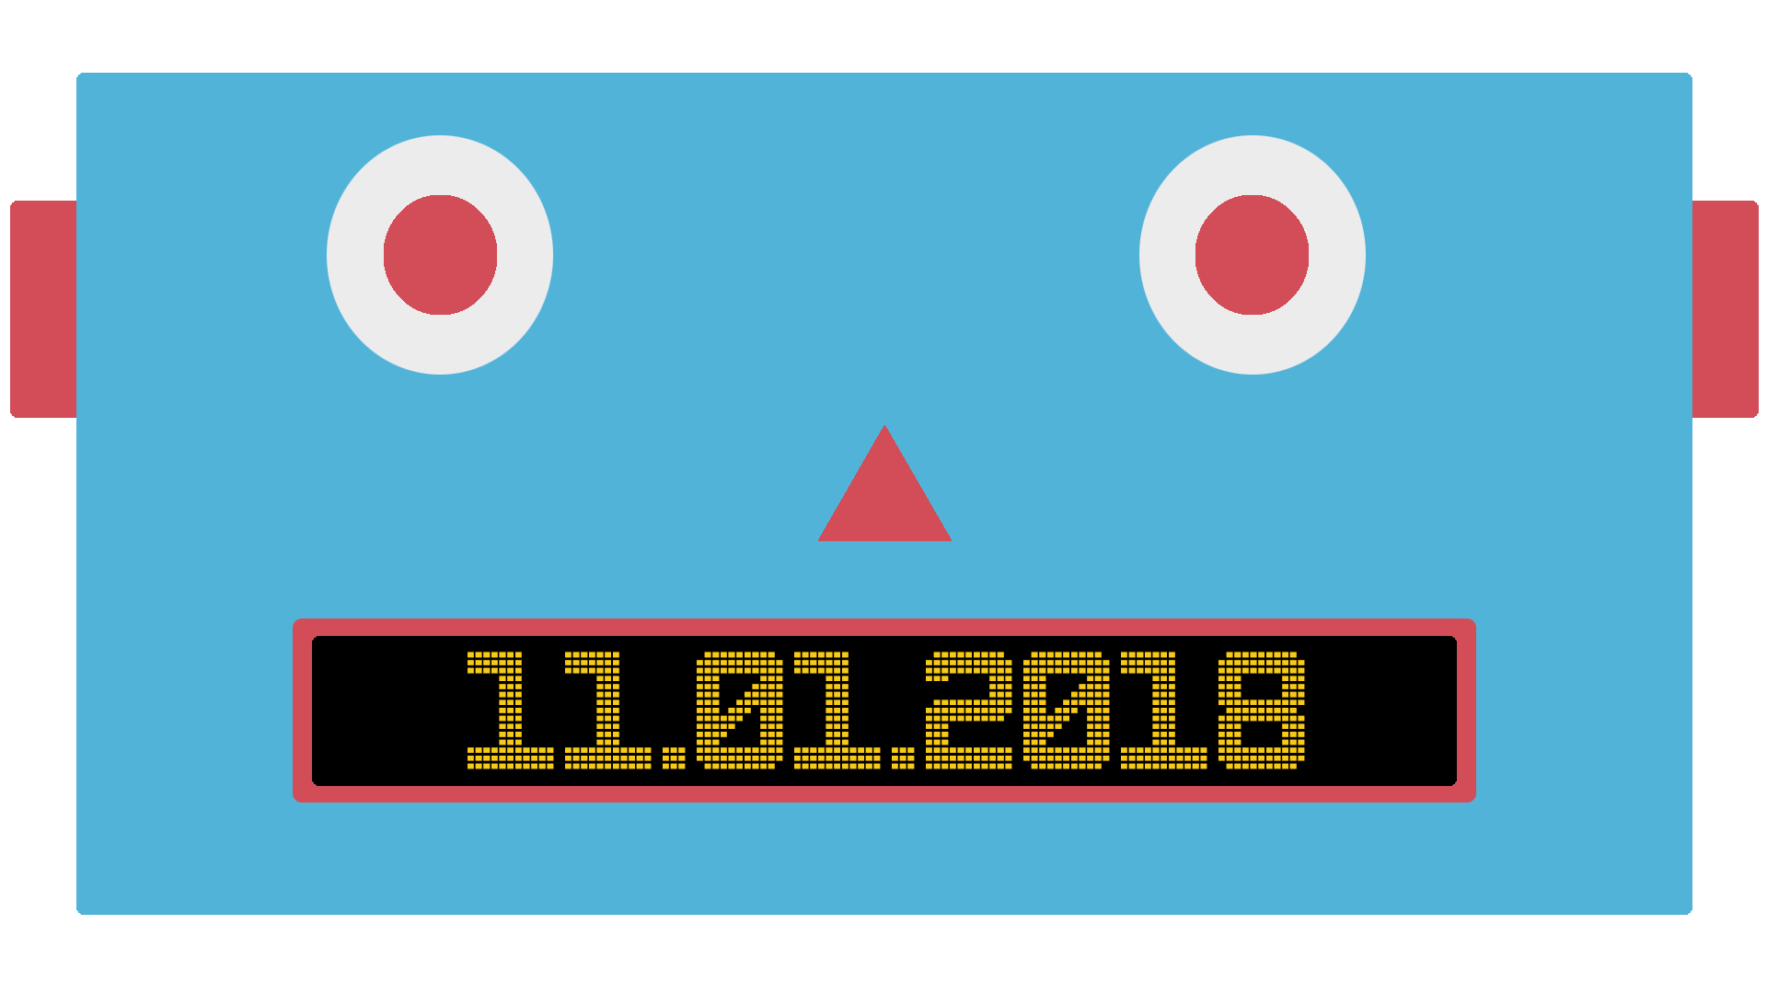


Slide 2

Architecture Générale
Architecture des Plugins
Les plugins réalisés
Les outils
Le travail de chacun
La démonstration
Introspection

Slide 3
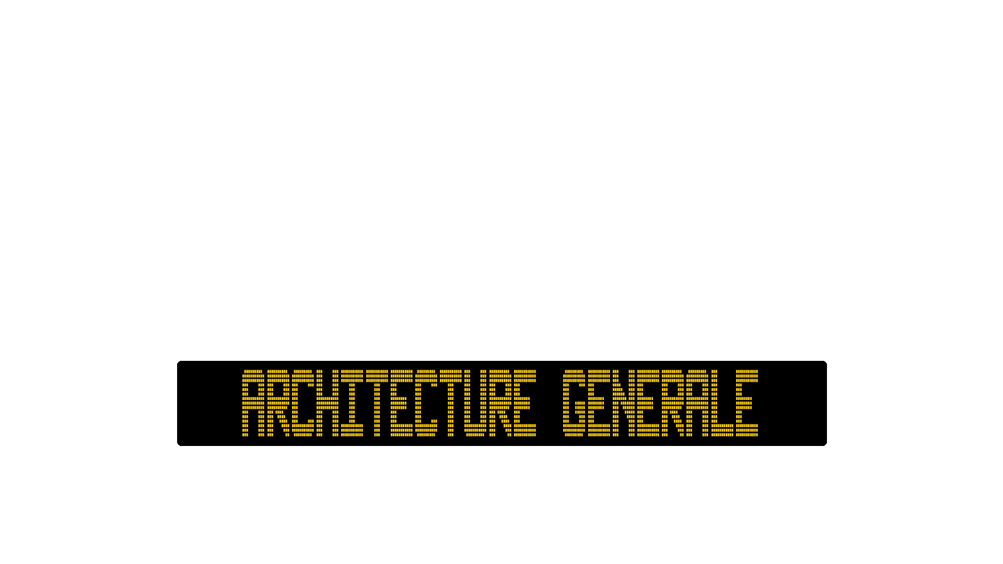
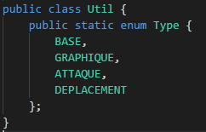
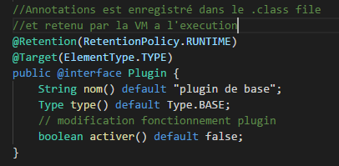
1 projet maven RobotWar 4 sous-modules :
Annotations
Moteur
Plugins
Interfaces
Une seule annotation
Prend un Type parmi - Graphique - Attaque - Déplacement
Les entités du jeu
Interface graphique
ClassLoader
Implémentation des déplacements, attaques et graphiques des robots

Slide 4
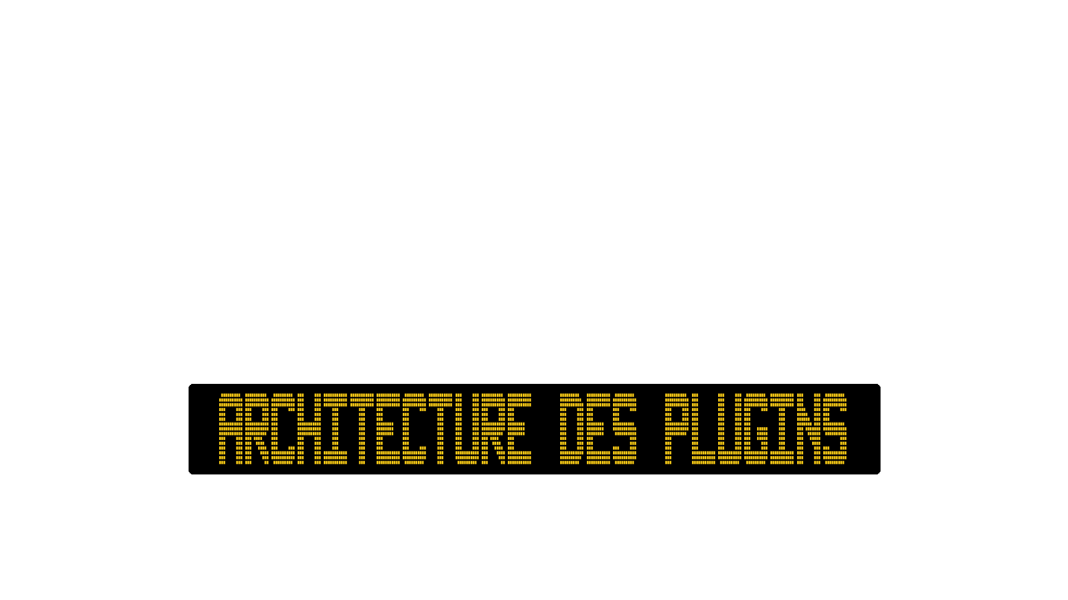
Chaque plugin est annoté avec l’annotation Plugin
On donne à chaque plugin l’état de l’arène
Une méthode action() sur chaque plugin permet de décrire son comportement et son impact sur le jeu
Les plugins sont ensuite chargés grâce aux annotations et utilisés par réflexivité

Slide 5
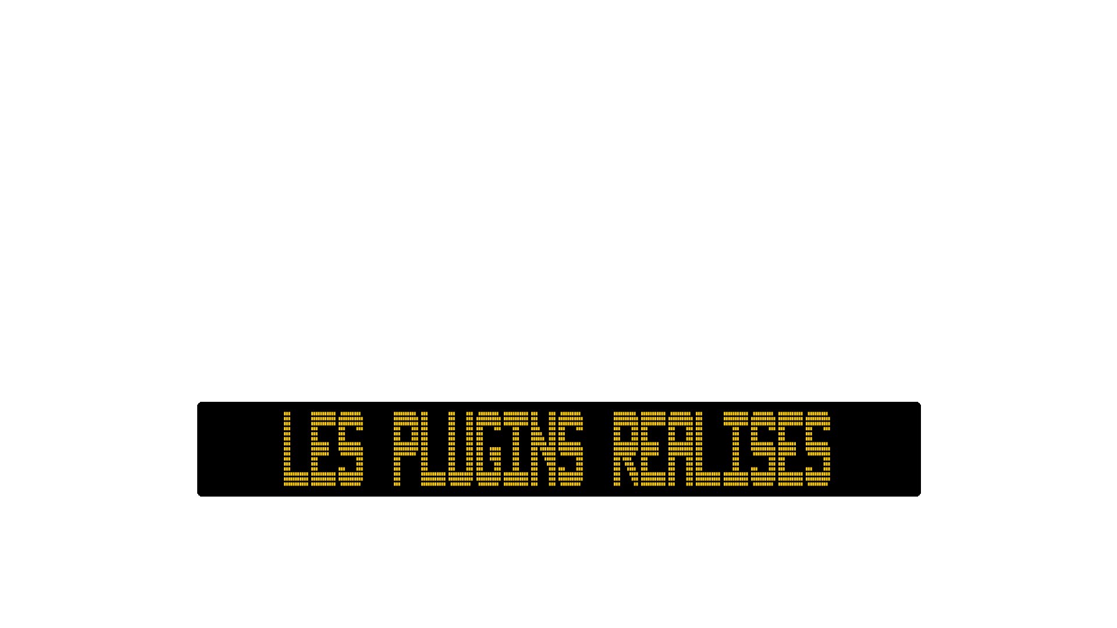



Plugin déplacement aléatoire
Plugin déplacement horizontal
Plugin graphique simple
Plugin graphique image
Plugin attaque aléatoire
Plugin déplacement avancé

Slide 6
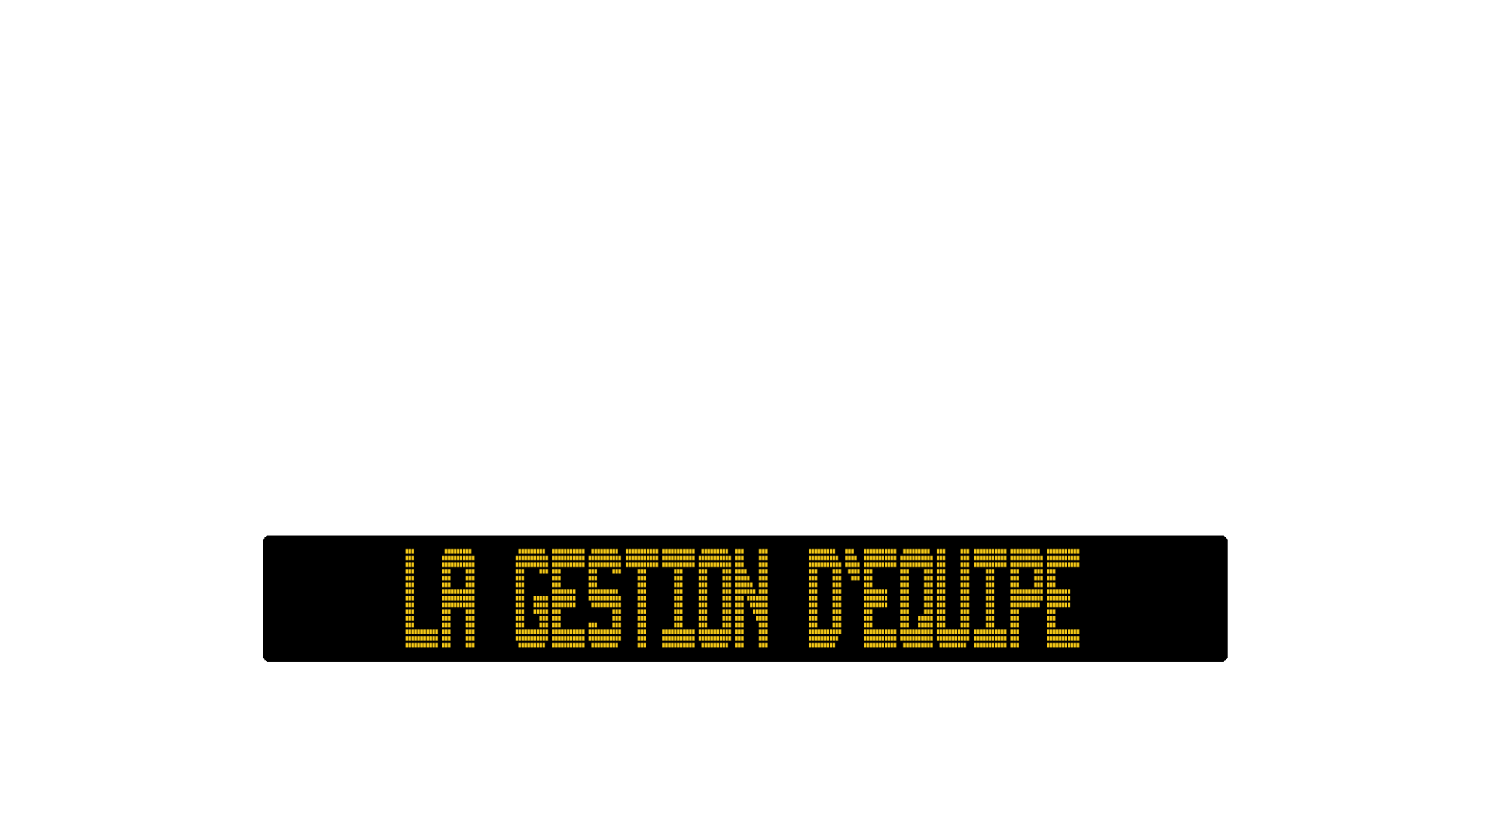
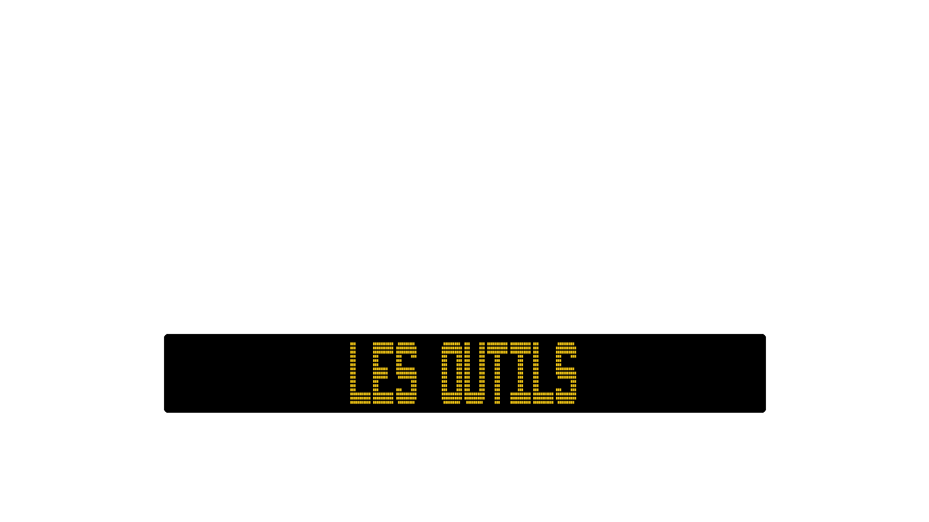






Slide 7


Mamadou Thiaw
Fabien Lopez
Guillaume Doré
Flavien Bosques
Squelette Moteur
Interface Graphique Annotations
Les annotations
Aide sur les plugins
Plugins
Graphique
Annotations
Plugins
Interface Graphique
Annotations

Slide 8
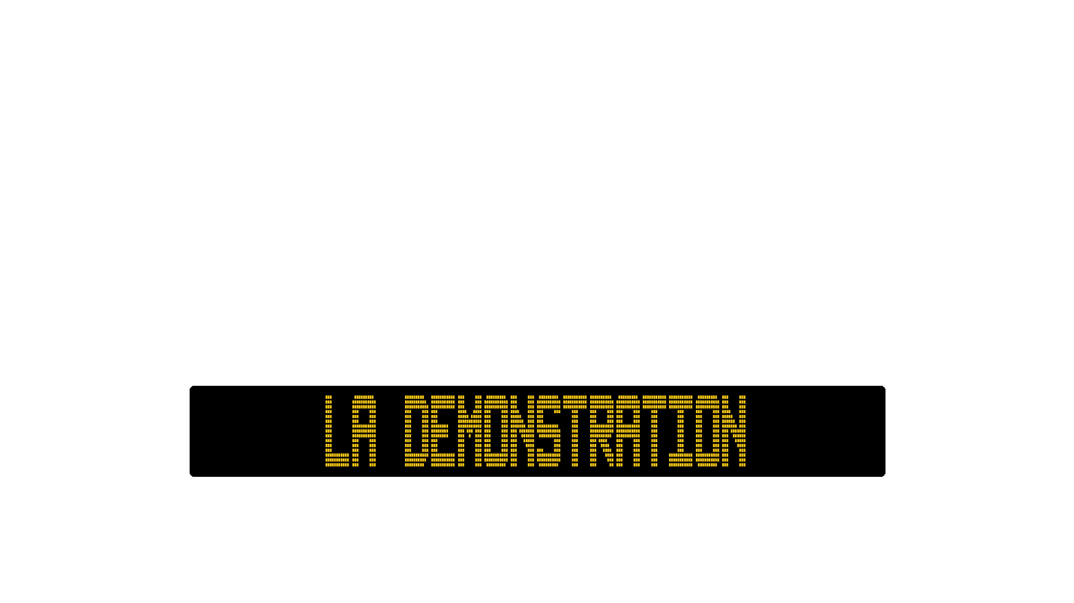

Slide 9





Problème de communication => Conception
Réunion + Correction conception
Fêtes de fin d’année
Rush en janvier

Slide 10
